Slide 1





ATITUDES INTERPESSOAIS NO ÂMBITO ESCOLAR: apontamentos de uma experiência de formação continuada para professores em EaD
LUCIANO LUZ GONZAGA
Doutorando em Educação- IBqM/UFRJ
Fundação CECIERJ/Consórcio CEDERJ- Área de Cognição
Laboratório Em Formação: Estudos em práxis pedagógica e Representações Sociais- IBqM/UFRJ

Slide 2
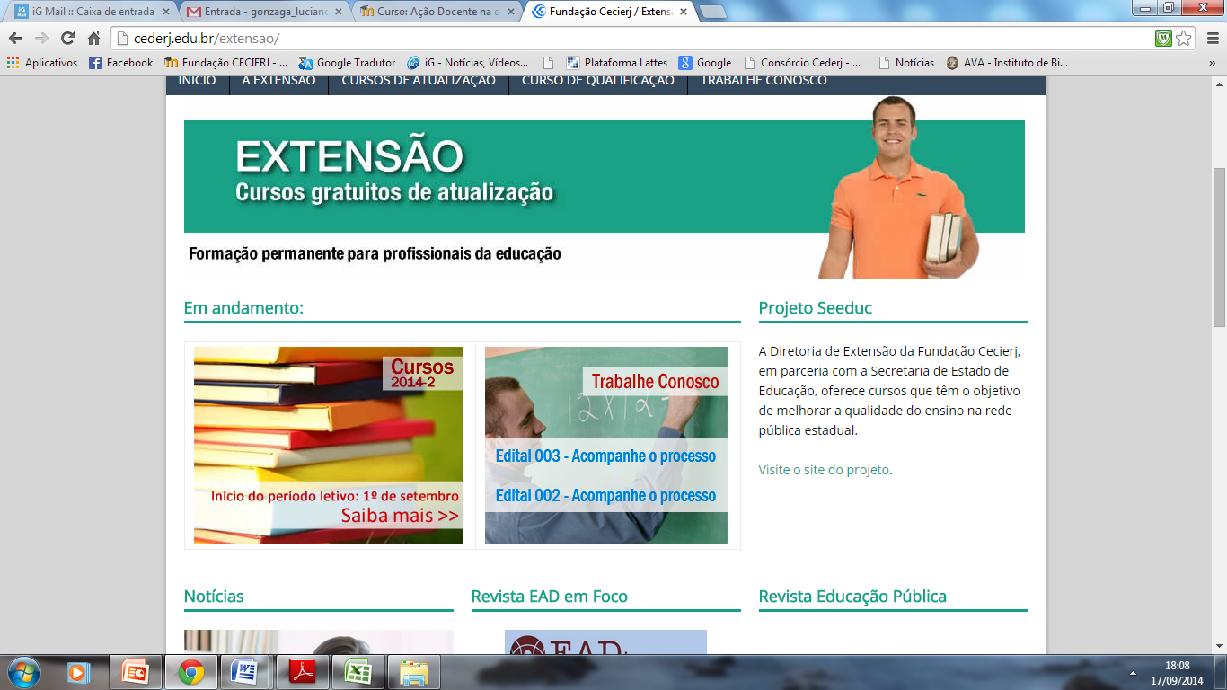
Criar mecanismos que incentivem e promovam a formação continuada de profissionais da educação para que participem da sociedade do conhecimento, contribuindo para a prática da coesão social, da cidadania ativa, do diálogo intercultural e da igualdade de oportunidades.
Disponível em: http:// cederj.edu.br/extensao/cursos-por-area/ Acesso em 03/10/2014

Slide 3
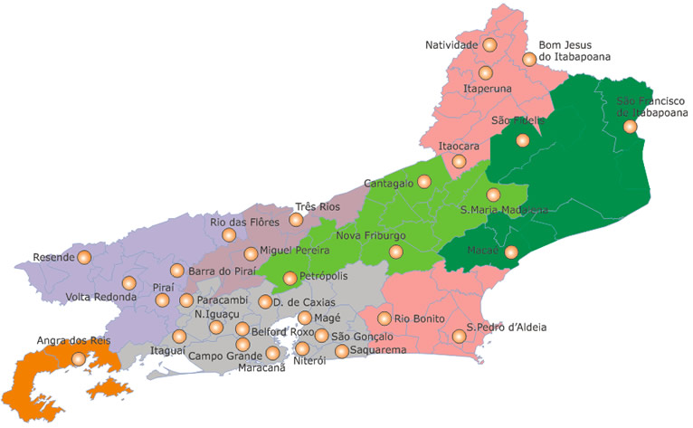
ABRANGÊNCIA
Distribuição regionalizada dos 33 polos de atendimento do Consórcio CEDERJ no Estado do Rio de Janeiro.

Slide 4
Inscritos na disciplina ‘Ação docente na organização escolar’, 2014.
Polos | Quantidade (n)
Angra dos Reis | 16
Bom Jesus do Itabapoana | 4
Campo Grande | 17
Cantagalo | 12
Duque de Caxias | 14
Itaperuna | 8
Macaé | 14
Magé | 7
Niterói | 29
Nova Friburgo | 3
Nova Iguaçu | 30
Paracambi | 5
Petrópolis | 21
Piraí | 7
Resende- Centro | 3
Resende- FAT | 1
Rio Bonito | 1
Rio das Flores | 6
Rio de Janeiro | 55
São Fidelis | 2
São Francisco de Itabapoana | 5
São Gonçalo | 10
São Pedro d’ Aldeia | 2
Saquarema | 6
Três Rios | 11
Volta Redonda | 5
Total | 294
Fonte: Gerência de alunos da Diretoria de Extensão. Disponível em: http://gerencia.cecierj.edu.br/ Acesso: mar/2014.

Slide 5
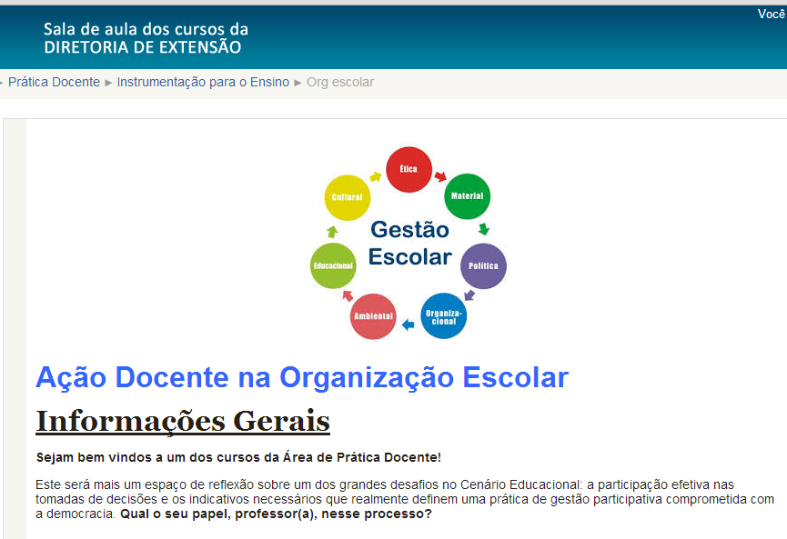

Slide 6
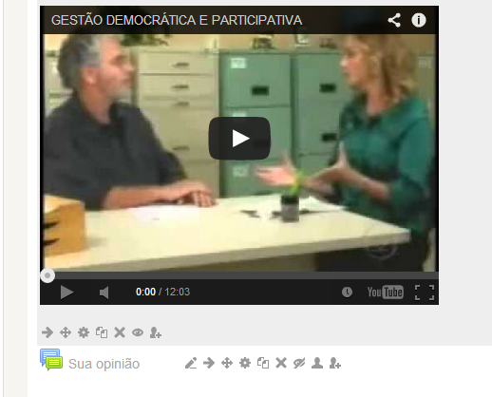
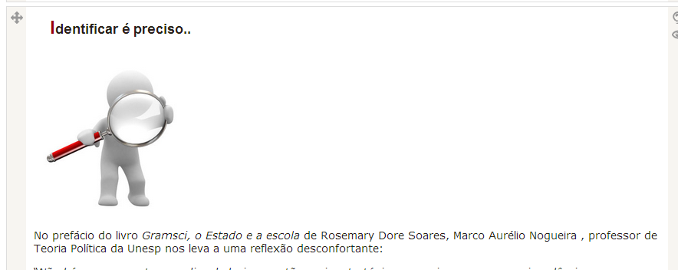
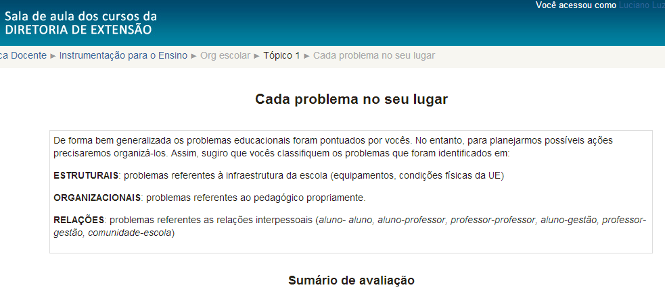
O CURSO: diário de bordo
Acolhimento
Listar os principais problemas
Primeira atividade
Segunda atividade

Slide 7
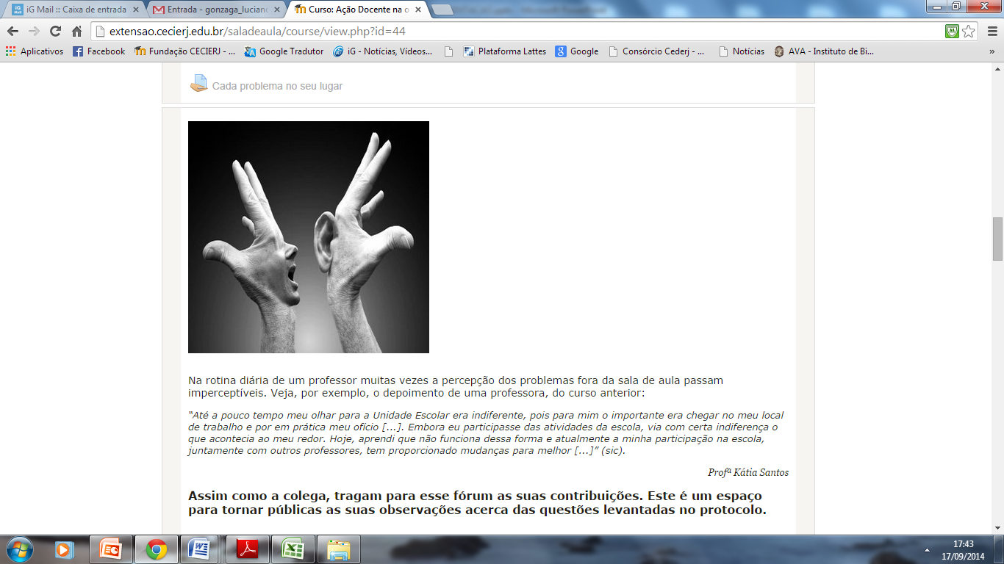
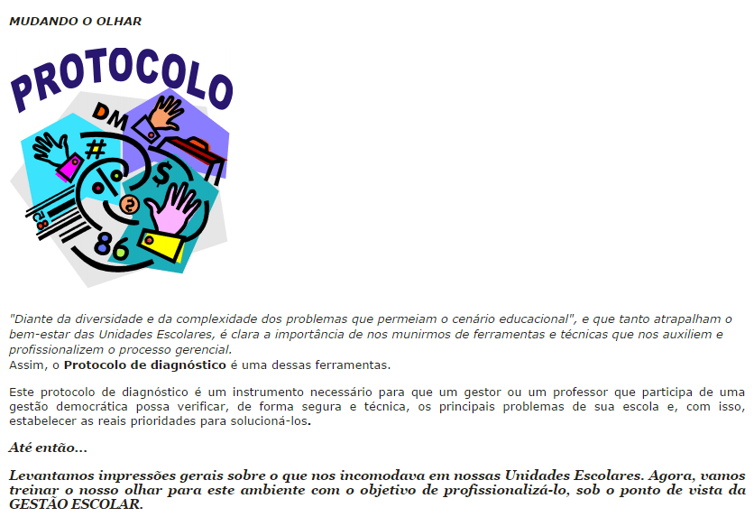
O CURSO: diário de bordo
Terceira atividade
Quarta atividade

Slide 8
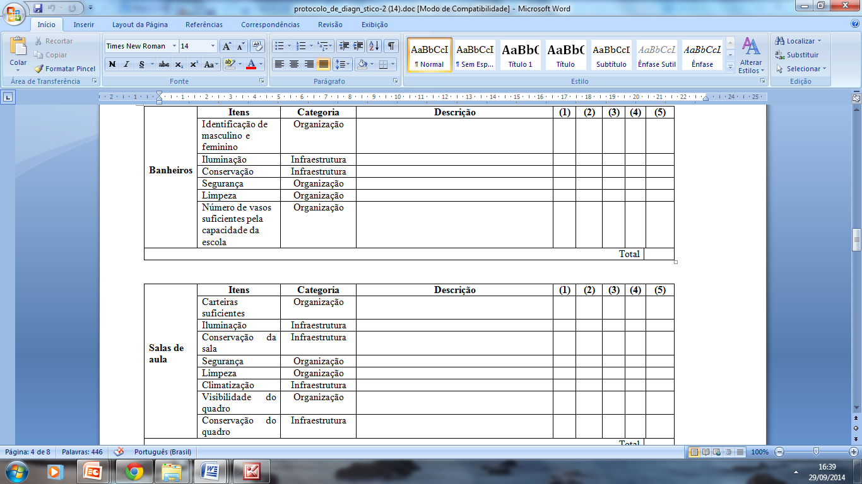
O CURSO: diário de bordo
Terceira atividade
Quarta atividade
Quarta Atividade - Parte do protocolo de diagnóstico

Slide 9

Identificação do problema
Docente-Docente
Docente-Discente
Docente-Comunidade
Docente-Gestor(a)
Gestor (a)- Comunidade

Slide 10
MOTIVAÇÃO
Ao longo dos anos tem sido alvo de intensa pesquisa em recorrentes situações de conflito e de violência nas escolas ocasionando, assim, a evasão de alunos, abandono do magistério ou, até mesmo, a incapacidade em estabelecer uma gestão participativa.
(DESSEN e POLONIA, 2007; FRICK, DE STEFANO MENIN e TOGNETTA, 2013).

Slide 11
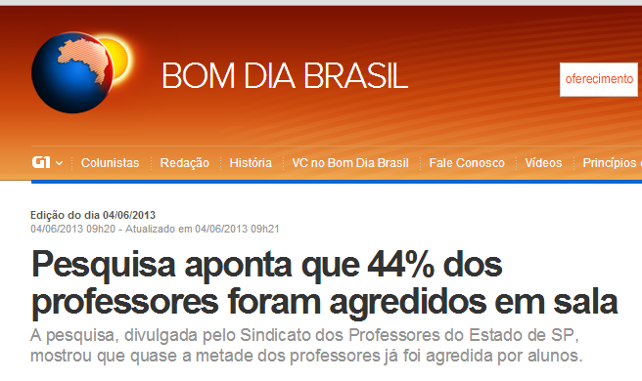
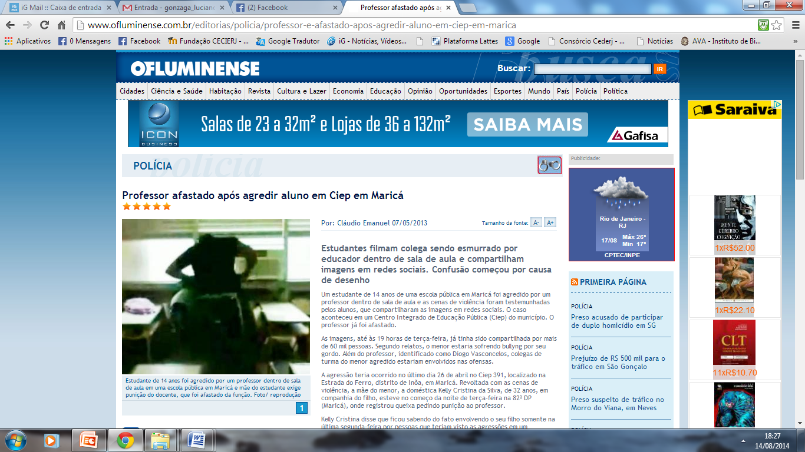
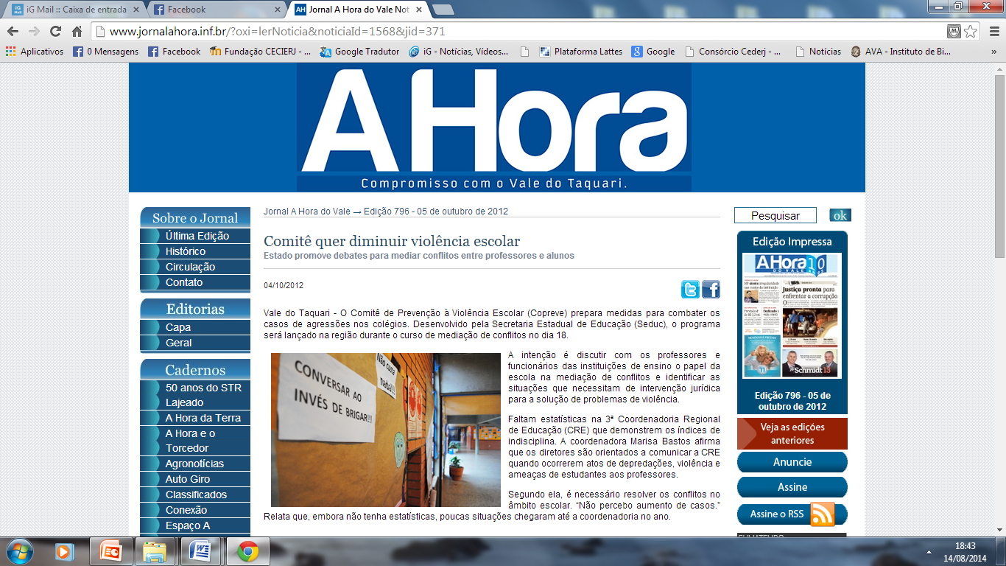
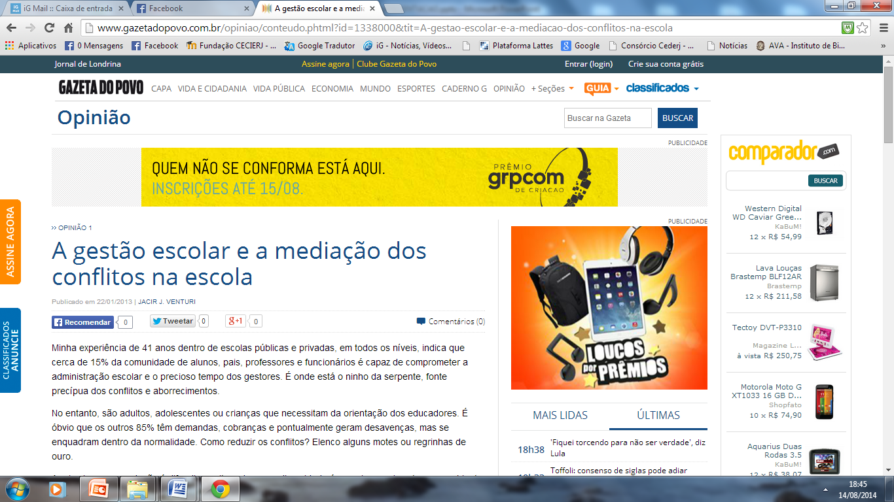
NÃO É RARO ENCONTRARMOS NA MÍDIA....

Slide 12
DESSA FORMA...
O curso “Ação Docente na Organização Escolar” propôs, a partir do diagnóstico de professores de diferentes escolas públicas do Estado do Rio de Janeiro, construir um olhar coletivo de reflexão e ação sobre os conflitos interpessoais na busca de soluções que possam transpor esses obstáculos.

Slide 13
ANÁLISE DOS PROTOCOLOS: RELAÇÕES INTERPESSOAIS
Relação entre professores
Um sentimento movido pelo encorajamento e cumplicidade entre os pares.
Porcentagem das categorias de respostas obtidas sobre a relação docente-docente segundo os professores-cursistas
“a relação entre os professores deve caminhar paralela ao planejamento, participação ativa de todos os envolvidos, compreensão e ajustamento em todos os sentidos da equipe numa parceria constante, onde todos procuram facilitar o trabalho uns dos outros [...]” (N.C., São Francisco de Itabapoana, RJ).

Slide 14
ANÁLISE DOS PROTOCOLOS: RELAÇÕES INTERPESSOAIS
Relação entre professores e alunos
A sala de aula tem deixado de ser um ambiente agradável, comprometido com o diálogo, a amizade e o respeito e, na maioria das vezes, tem se tornado verdadeiros palcos de guerra (ABRAMOVAY, 2005).
Porcentagem das categorias de respostas obtidas sobre a relação docente-discente segundo os professores-cursistas
“[...] hoje em dia os alunos não têm limites e o medo que temos de passar por um constrangimento é muito grande [...]. Um dia mesmo, um colega levou um tapa de um aluno pelo simples motivo de impedi-lo que usasse o celular em sala de aula, enquanto ele explicava o conteúdo”
(R.M.G, Nova Iguaçu, RJ).

Slide 15
ANÁLISE DOS PROTOCOLOS: RELAÇÕES INTERPESSOAIS
Relação entre professores e responsáveis
Omissão dos responsáveis na formação intelectual dos seus filhos
Porcentagem das categorias de respostas obtidas sobre a relação docente-responsáveis, segundo os professores-cursistas
“[...] um dos maiores responsáveis pelo fracasso escolar é a falta de acompanhamento dos pais na vida escolar. O professor sozinho não faz milagres! É indispensável a interação entre pais, professores, diretores e alunos. Sem essa participação em conjunto não dá para pensar em educação nos dias atuais”
(A.D.O. São Gonçalo, RJ).

Slide 16
ANÁLISE DOS PROTOCOLOS: RELAÇÕES INTERPESSOAIS
Relação entre professores e a gestão escolar
Porcentagem das categorias de respostas obtidas sobre a relação docente-gestão, segundo os professores-cursistas
"Bom, a escola onde trabalho está distante de ser uma escola ideal, com uma gestão realmente comprometida com a democracia. Lá a direção é indicada por vereadores e a diretora parece que “come no prato” da comunidade, pois vejo com frequência reclamação de colegas queixando-se de abusos cometidos por pais que tiram a autoridade do professor e, ainda por cima, a diretora finge em não querer saber”
(F.S.D. Duque de Caxias, RJ; grifos nossos).

Slide 17

MEDIAÇÃO DA TUTORIA

Slide 18
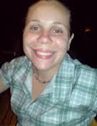
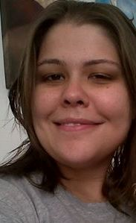
MEDIAÇÃO DA TUTORIA
Pedagoga; Mestre em Educação;
Orientadora Pedagógica da SEMED- RIO
Técnica
Social
Pedagógica
Gerencial
Liana Borba
Bióloga, Mestre em Educação;
Gestora escolar- SEEDUC-RJ
(COLLINS E BERGE, 1996)
Diana Sayão

Slide 19

MEDIAÇÃO DA TUTORIA
Olá tutora Liana! a relação professor/gestor nos faz pensar mesmo em apenas cumprir nosso oficio. Este ano, por exemplo, quando chegou no mês de maio eu desanimei e só fazia o que era suficiente para meus alunos (minha meta era alfabetizá-los), mas me empenhar em participar das reuniões,em participar das festinhas promovidas pela escola, isso eu não fiz. Para mim era uma forma de protesto.
Olá XXXXX! Fugir do enfrentamento nem sempre é a melhor opção. Perceba quantas coisas você deixou de participar: as festinhas e reuniões com os pares, as brincadeiras na escola com os alunos... Quem está perdendo nesse embate? Busque uma conversa franca com a sua diretora, exponha seu (s) pontos (s) de vista. O trabalho educativo não pode ser solitário, deve envolver parcerias, troca de ideias, deve existir prazer no que faz.
Liana Borba

Slide 20
MEDIAÇÃO DA TUTORIA
Olá tutora Liana! Refleti bastante no que você me disse e cheguei a conclusão que quem estava perdendo com tudo isso era eu. Pois no fundo eu gosto de estar com os colegas, de participar das reuniões e de trocar ideias para os projetos [...]. Conversei com a diretora e, acredite, até choramos juntas... Foi um alívio para mim, pois agora posso estar na escola fazendo aquilo que eu gosto.

Slide 21

MEDIAÇÃO DA TUTORIA
Tutora Diana e colegas. Olhar os problemas é fácil. Avaliar o outro também. Difícil mesmo é fazer uma auto-avaliação: "Como desempenho meu trabalho? Sou comprometido com minhas tarefas? Faço o meu melhor? Sou assíduo e pontual? Mudo a realidade ao meu redor? Contribuo para os problemas serem solucionados ou trago mais e mais problemas?" O que vocês acham de refletirmos sobre isso?
Olá YYYY! Suas perguntas são bem pertinentes e que devem nortear a prática pedagógica. Diria mais, nortear a vida. Os problemas nunca vão deixar de existir... Superá-los é o que torna a nossa vida mais interessante, sair da zona de conforto é fundamental para efetivas mudanças. Que este seja o nosso lema: “Vencer os desafios, transpor os obstáculos e driblar as dificuldades”. Um grande abraço!

Slide 22
CONSIDERAÇÕES FINAIS

Slide 23

CONSIDERAÇÕES FINAIS
Os textos permitiram a construção de uma avaliação do próprio curso, indicando as impressões que os participantes tiveram sobre a proposta pedagógica do curso, que incluíram:
Estranhamento e aproveitamento na prática profissional:
O FÓRUM e o WIKI como pontos positivos nas experiências:
Compreensão do papel social e operacional do docente como coparticipante da gestão democrática:

Slide 24
CONSIDERAÇÕES FINAIS
Estranhamento e aproveitamento na prática profissional:
“Achei que tudo seria muito difícil, mas com o passar do tempo, na prática, tudo se descomplicou e a generosidade da Equipe Cederj, dos colegas de curso e tutores, facilitaram ainda mais a adaptação a “rede tecnológica” e aos poucos este desconforto, cedeu lugar à curiosidade e o fascínio provocados pelo ambiente virtual de aprendizagem (AVA), percebi que a aprendizagem pela Internet pode ser eficaz e agradável”. (B.S,47 anos)

Slide 25
CONSIDERAÇÕES FINAIS
O FÓRUM ganhou destaque na fala de alguns cursistas, como ponto positivo da experiência:
“[...] os fóruns contribuíram muito para desenvolver e apreciar as ideias dos colegas com diferentes pensamentos, pois são atividades que nos possibilitaram adquirir informações significativas, ampliando nosso conhecimento, contribuindo para nosso crescimento pessoal e profissional, através da interação, da troca de experiências e vivências, ideias e sugestões. A disciplina em si contribuiu muito para o meu aprimoramento”. (C.H.L.33 anos)

Slide 26
CONSIDERAÇÕES FINAIS
O WIKI ganhou destaque na fala de alguns cursistas, como ponto positivo da experiência:
“Confesso que foi um grande desafio, pois nunca havia entrado no wiki e não tinha o hábito de fazer leituras deste tipo, fiquei surpreso com a quantidade e a qualidade dos textos postados, considero importantíssima essa troca e compartilhamento de ideias”. (C. P. 44 anos)

Slide 27
CONSIDERAÇÕES FINAIS
Compreensão do papel social e operacional do docente como coparticipante da gestão democrática:
“É fantástico o trabalho do "ensinar a olhar" a realidade da escola e do apontar caminhos, mas não as estratégias. O curso "ensina a pescar, ao invés de dar o peixe"! Mas não deixa de apontar onde estão os grandes cardumes. [...] Pude perceber o quanto podemos aprender com outras pessoas, que nos mostram suas experiências, suas soluções para determinadas situações; que não podemos deixar o espírito de equipe morrer, mesmo que no grupo haja muitas divergências; me fez lembrar o peso da responsabilidade de ser um professor, me fez lembrar que o grande objetivo da educação é formar seres pensantes... Nossa, como isso é importante e gratificante”! (A.P.R. 28 anos)

Slide 28

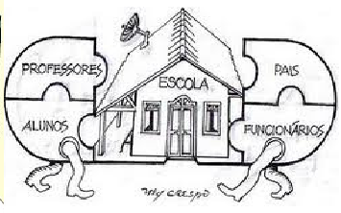
CONCLUSÃO
≠
“Participação de profissionais de educação, da comunidade escolar e comunidade local na definição das normas da gestão democrática.
(Artigos 14 e 15, LDB nº 9394, 1996),
Há um abismo entre o que diz a teoria e a prática vivida no cotidiano das escolas analisadas pelos nossos professores cursistas.

Slide 29
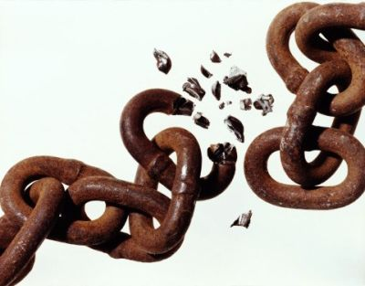
CONCLUSÃO
Entende-se, a partir desse recorte, que as dificuldades de relacionamento entre professores e alunos, assim como professores e gestores, só demonstram o trabalho solitário e angustiante de profissionais da educação mergulhados em uma imensa crise, ao qual classificamos despretensiosamente de crise do afeto.

Slide 30
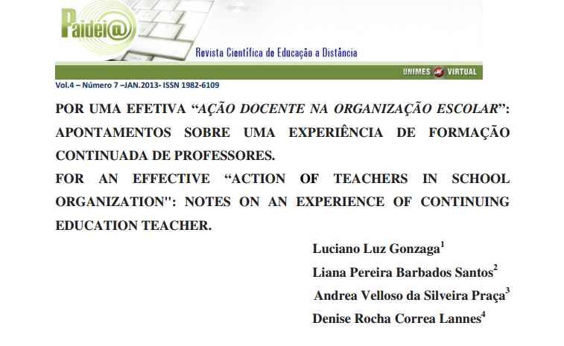
OBRIGADO!
Revista Paidéi@, Vol. 4, N. 7, 2013.
Contato:LUCIANO LUZ
gonzaga@bioqmed.ufrj.org.br

